Slide 1
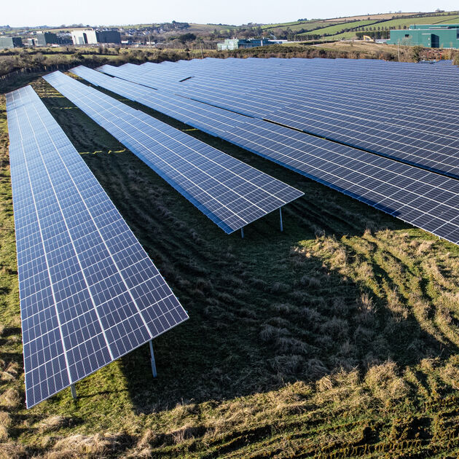
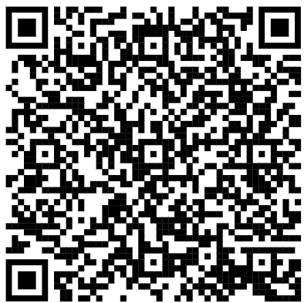
PV ZONNEPARK
Info: Milieu Centraal
https://www.echolive.ie/
We-Energy Games

Slide 2
BESCHRIJVING: Elektriciteit kan rechtstreeks uit de zon worden gewonnen door gebruik te maken van zonnepanelen, geplaatst in velden, bermen of op grote daken, ook wel zonneparken genoemd. De grootte kan variëren van enkele tot honderden hectares.
VEREISTE:
We-Energy
Games
PLAATS OP KAART:

Slide 3
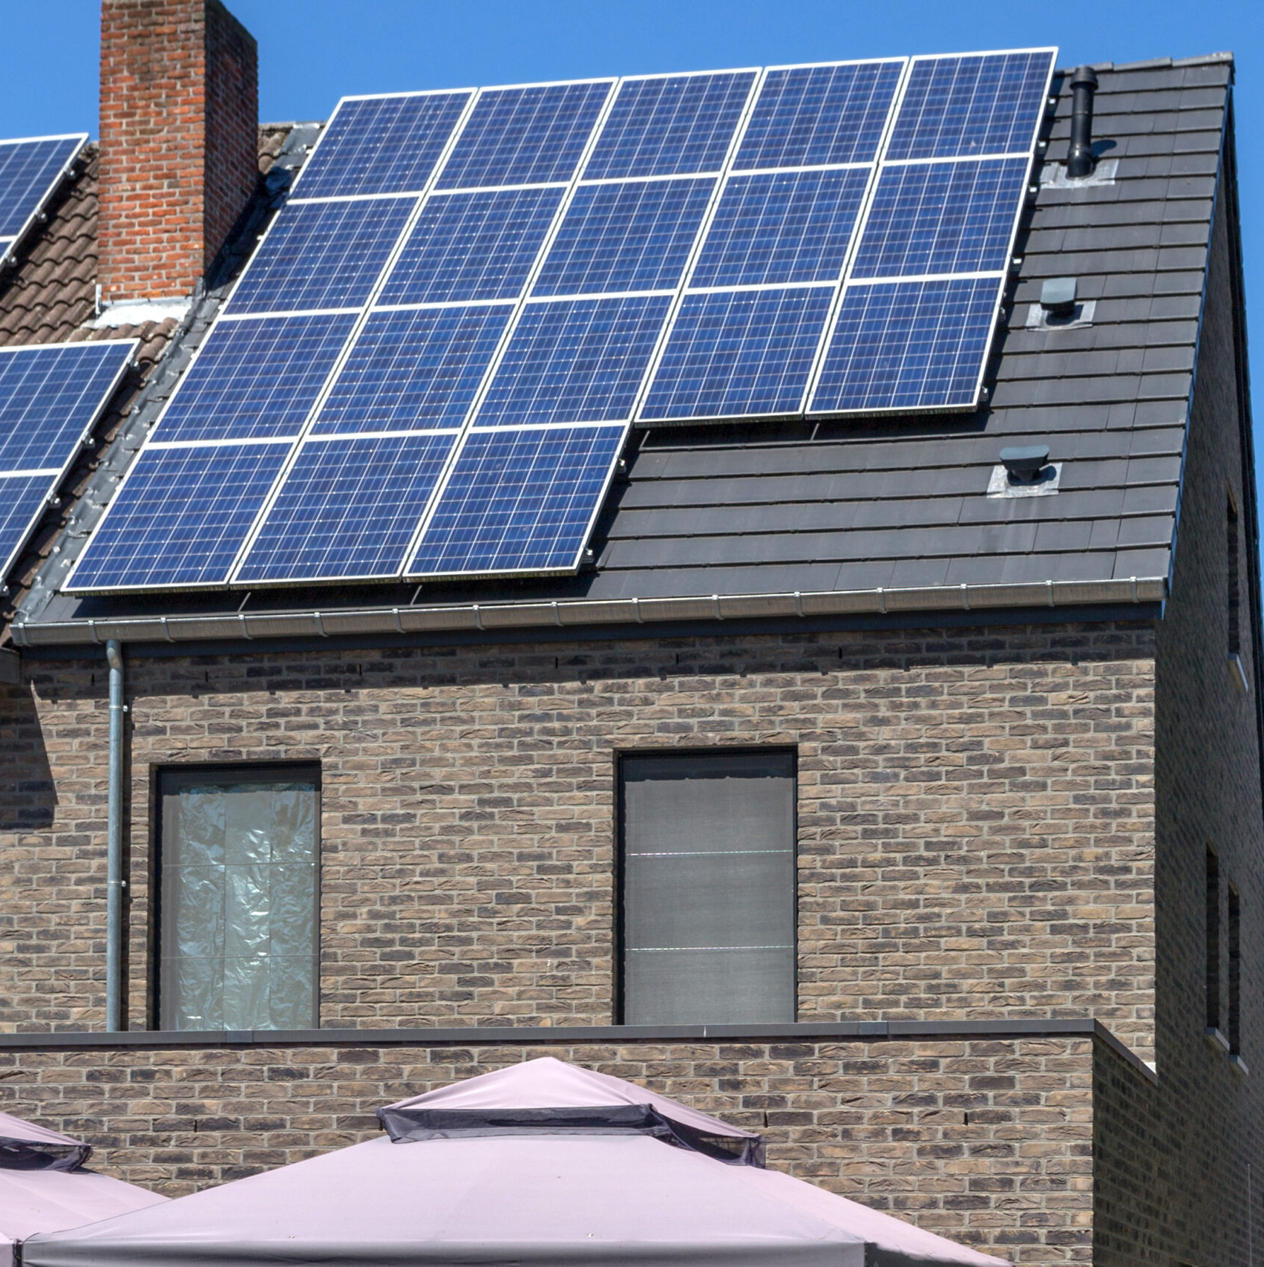
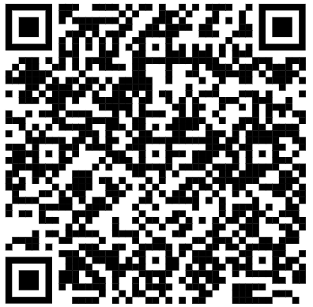
PV ZON OP DAK
Info: Milieu Centraal
https://northerntimes.nl/
We-Energy Games

Slide 4
BESCHRIJVING: Zonnepanelen kunnen op daken worden geplaatst om elektriciteit uit de zon op te wekken. Daken richting het zuiden zijn optimaal, en oost- of west is ook rendabel. Schaduw effecten (bomen of andere gebouwen) verlagen productie.
VEREISTE:
We-Energy
Games
PLAATS OP KAART:

Slide 5
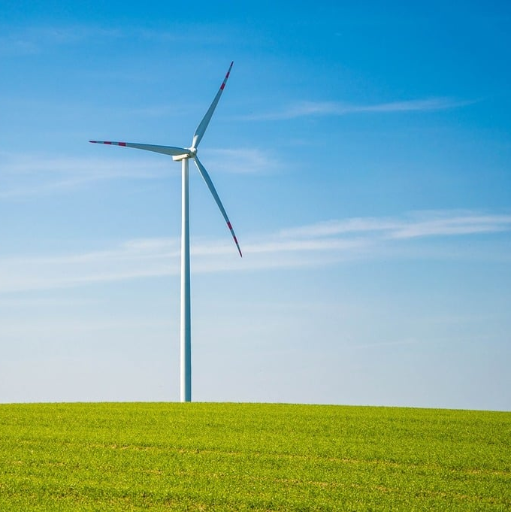
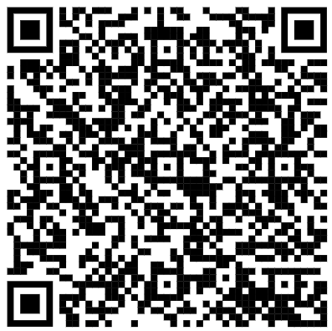
WIND GROOT
Info: Milieu Centraal
https://www.shutterstock.com/
We-Energy Games

Slide 6
BESCHRIJVING: Grote windturbines kunnen op beschikbaar land worden geplaatst en zijn ongeveer 80 tot 150 meter hoog, met een vermogen van 2 MW tot wel 10 MW. Vooral open, onbebouwde omgevingen zijn geschikt.
VEREISTE:
We-Energy
Games
PLAATS OP KAART:

Slide 7
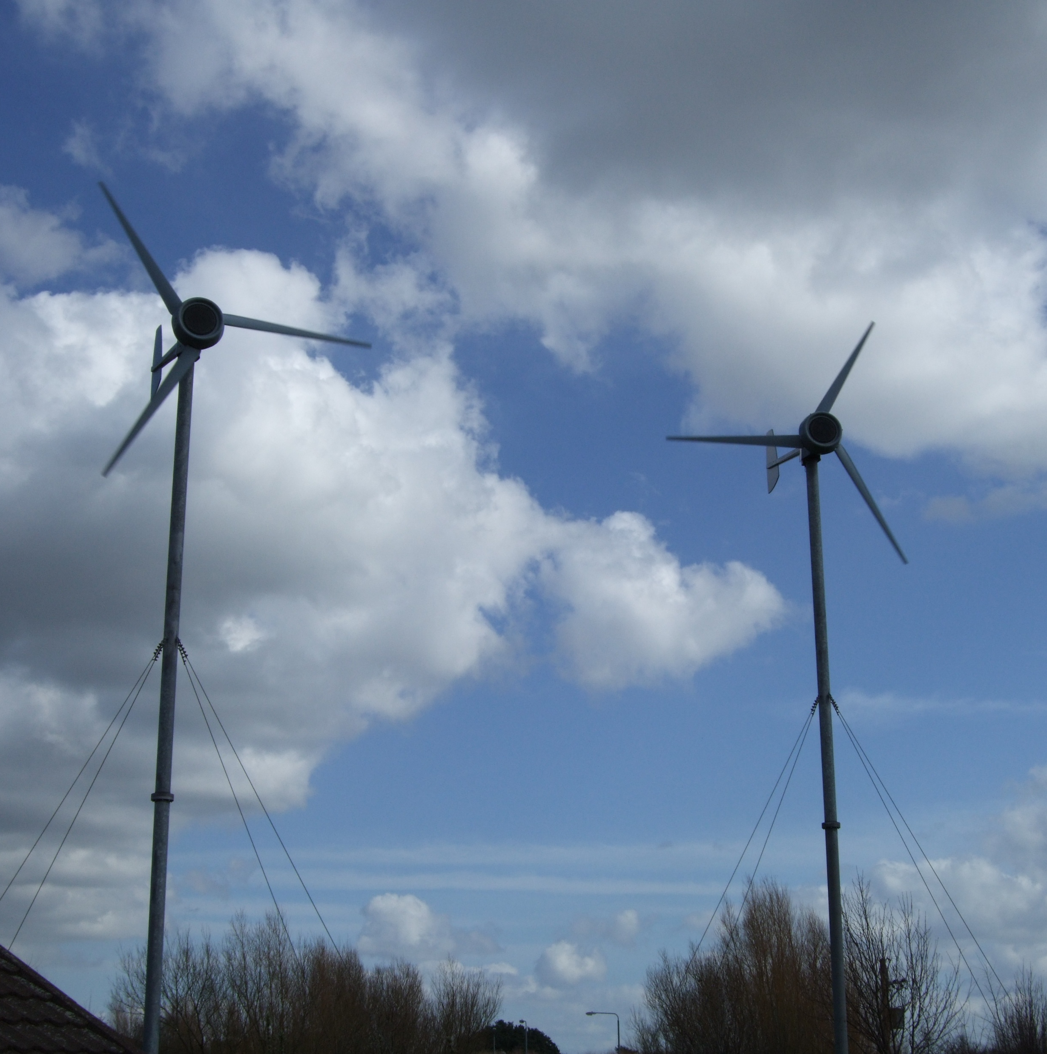
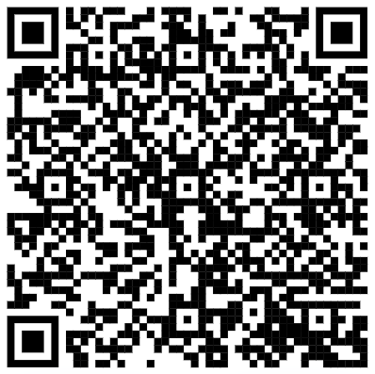
KLEINE WINDTURBINES
Info: Milieu Centraal
https://www.shutterstock.com/
We-Energy Games

Slide 8
BESCHRIJVING: Kleine windturbines kunnen op beschikbaar land worden geplaatst en zijn ongeveer 15-50 meter hoog, met een vermogen van 10-500 kW. Vooral open, onbebouwde omgevingen zijn geschikt. Kleine windturbines passen dichter bij de bebouwde omgeving.
VEREISTE:
We-Energy
Games
PLAATS OP KAART:

Slide 9
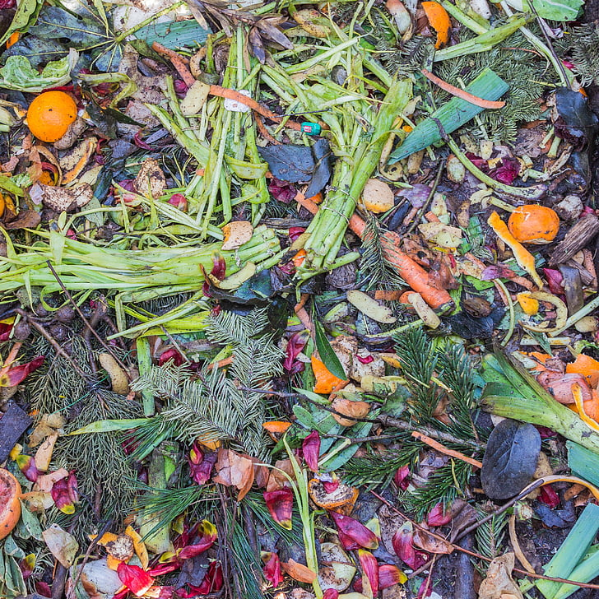
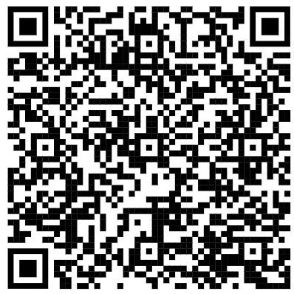
STROOM/GAS UIT GFT AFVAL
Info: Milieu Centraal
https://www.orc.govt.nz
We-Energy Games

Slide 10
BESCHRIJVING: Organisch afval kan bij huishoudens worden opgehaald om biogas van te produceren via anaerobe vergisting. Biogas kan vervolgens worden omgezet in elektriciteit met behulp van een warmtekracht- koppeling of in groen gas door opwaardering.
VEREISTE:
1 Vergister bonus kaart!!
We-Energy
Games
PLAATS OP KAART:

Slide 11
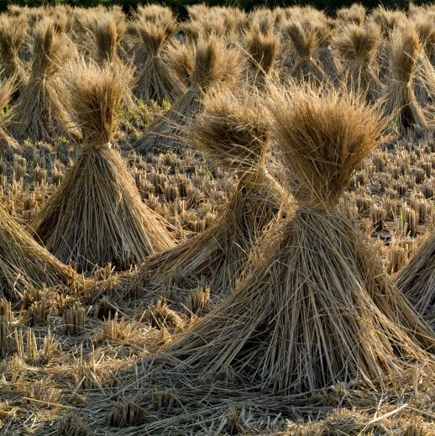
STROOM/GAS UIT AGRI AFVAL
Info: Milieu Centraal
https://www.stockvault.net/
We-Energy Games

Slide 12
BESCHRIJVING: Agrarisch afval kan worden opgehaald bij boerderijen om biogas van te produceren via anaerobe vergisting. Biogas kan vervolgens worden omgezet in elektriciteit met behulp van een warmtekrachtkoppeling of in groen gas door opwaardering.
VEREISTE:
1 Vergister bonus kaart!!
We-Energy
Games
PLAATS OP KAART:

Slide 13
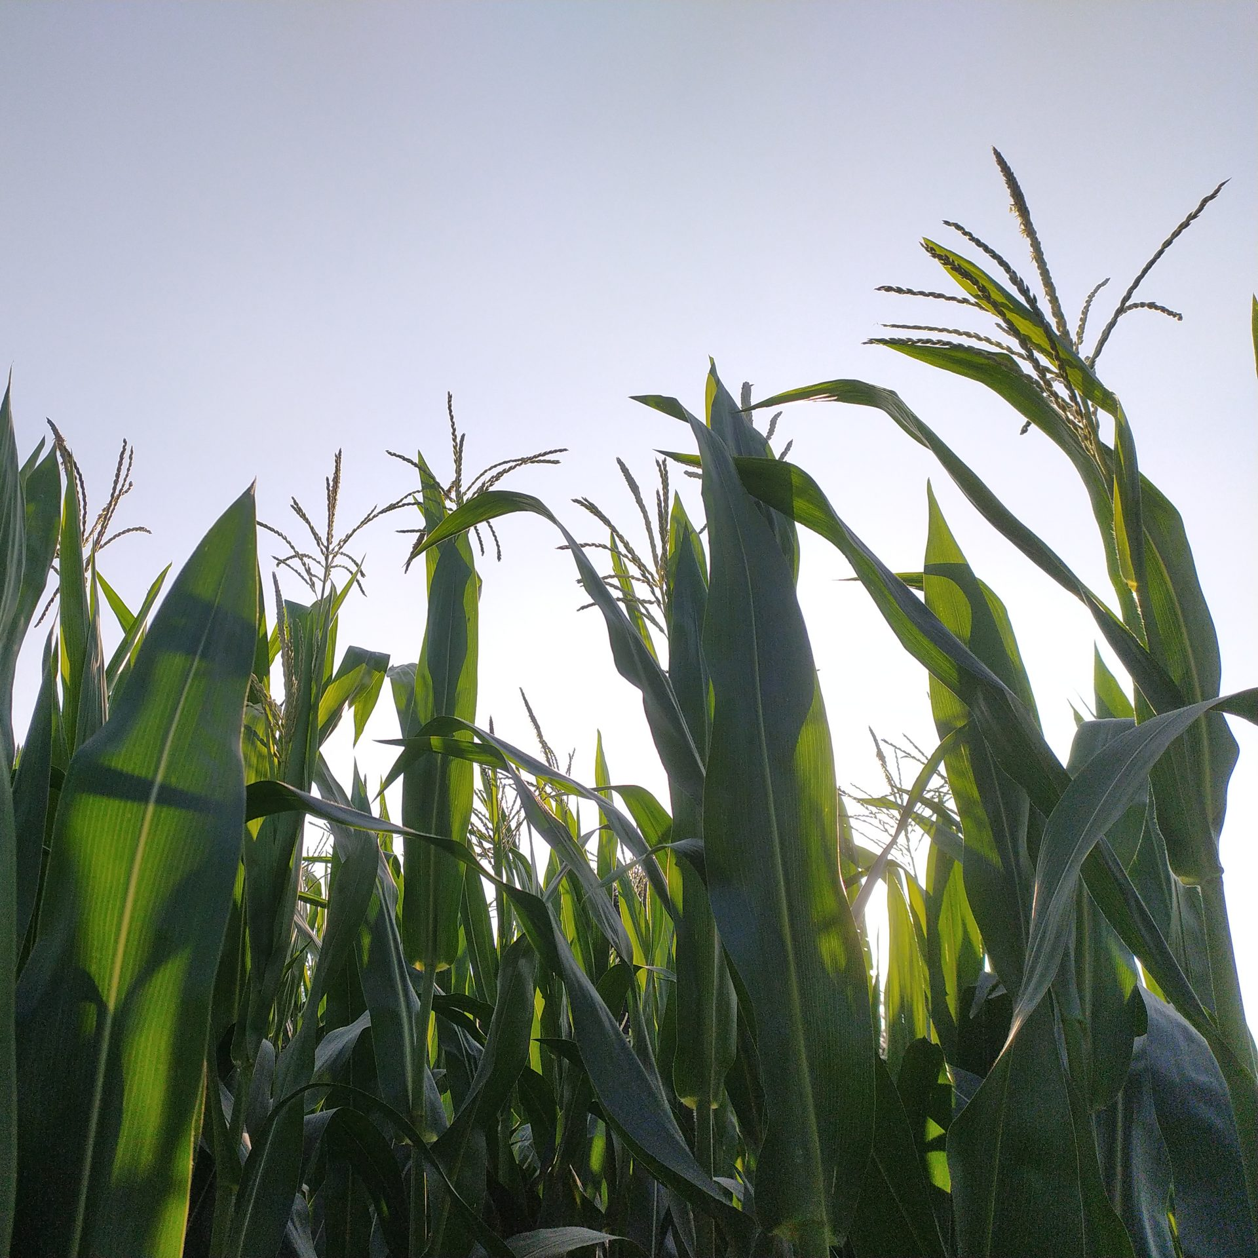
STROOM / GAS UIT GEWAS
Info: Milieu Centraal
https://pixahive.com/
We-Energy Games

Slide 14
BESCHRIJVING: Energiegewassen kunnen geteeld worden op boerderijen om biogas van te produceren via anaerobe vergisting. Biogas kan vervolgens worden omgezet in elektriciteit met behulp van een warmtekracht- koppeling of in groen gas door opwaardering.
VEREISTE:
1 Vergister bonus kaart!!
We-Energy
Games
PLAATS OP KAART:

Slide 15
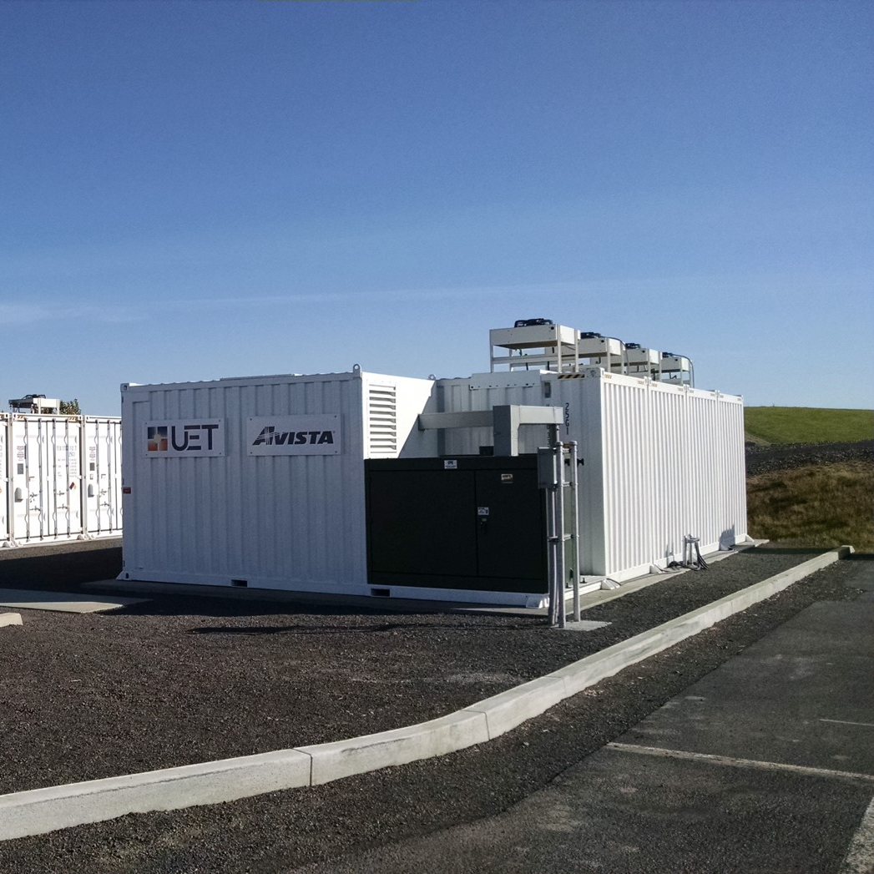
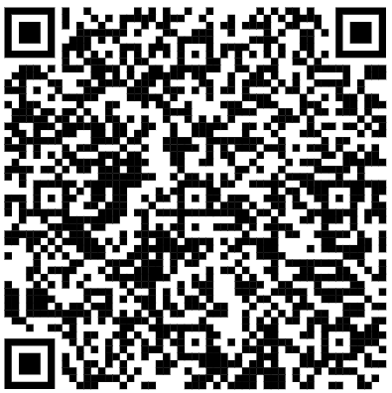
STROOM OPSLAG BATTERIJEN
Info: Milieu Centraal
https://commons.wikimedia.org/
We-Energy Games

Slide 16
BESCHRIJVING: Elektriciteit kan worden opgeslagen in grote batterijen, vaak in scheeps- containers. Ze kunnen stroom opslaan en later weer afgeven om zo het elektriciteitsnet te balanceren. Deze batterijen kunnen in de buurt van een producent, of in een dorp of buurt worden geplaatst.
VEREISTE:
Plaats een kubus om de locatie van de batterij weer te geven
We-Energy
Games
PLAATS OP KAART:

Slide 17
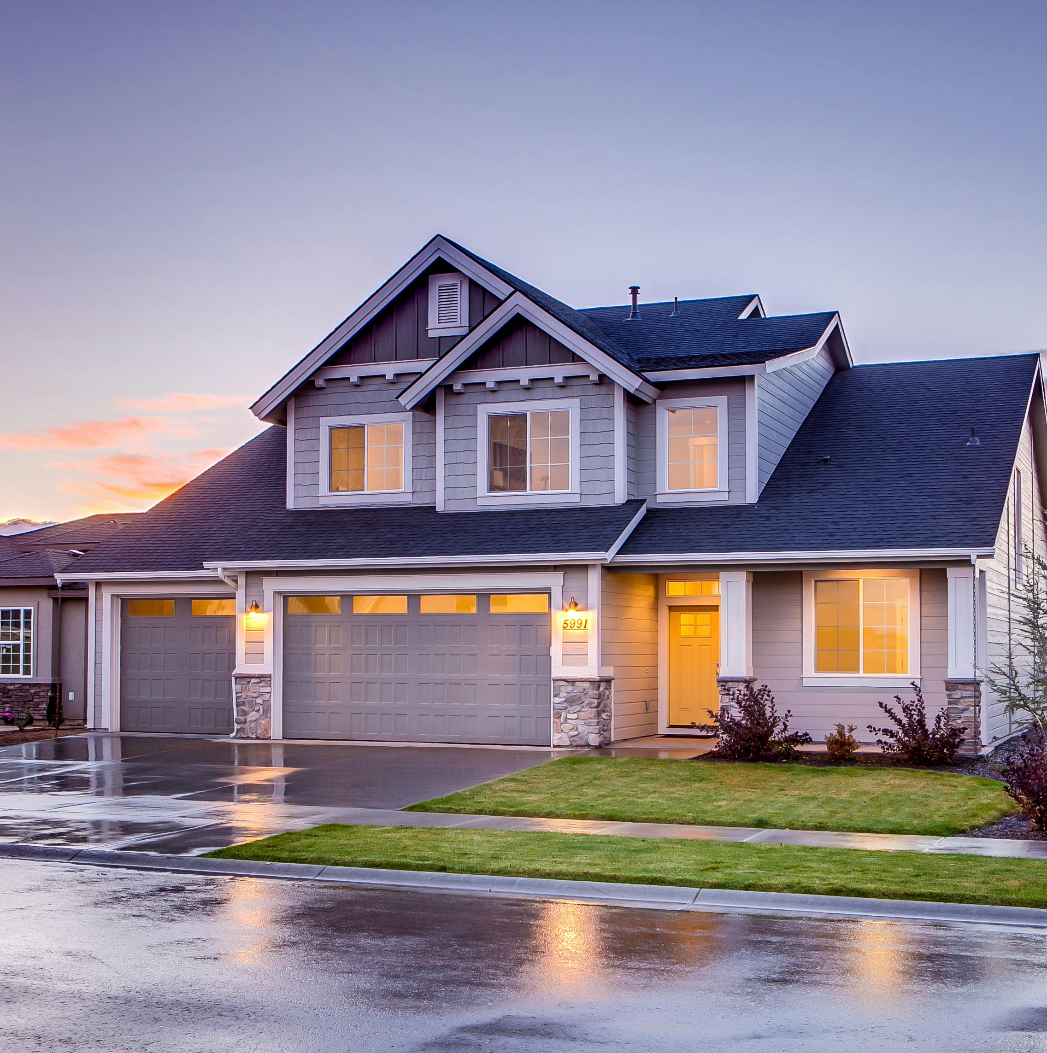
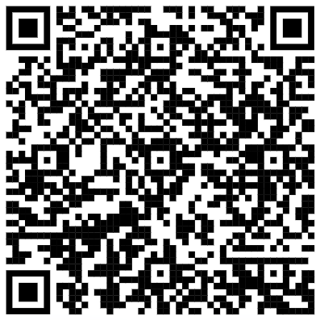
STROOM BESPARING - I
A
B
Info: Milieu Centraal
C
C
D
https://www.pexels.com/
We-Energy Games

Slide 18
BESCHRIJVING: Door elektriciteit verantwoordelijker en efficiënter te gebruiken, kan het verbruik worden verminderd. Bijv. door niet gebruikte lampen en apparaten uit te schakelen, of door efficiënte verlichting en apparatuur te installeren.
VEREISTE:
Gereduceerd met 10%
We-Energy
Games
PLAATS OP KAART:

Slide 19
STROOM BESPARING - II
A
A
B
Info: Milieu Centraal
C
D
https://www.pexels.com/
We-Energy Games

Slide 20
BESCHRIJVING: Door elektriciteit verantwoordelijker en efficiënter te gebruiken, kan het verbruik worden verminderd. Bijv. door niet gebruikte lampen en apparaten uit te schakelen, of door efficiënte verlichting en apparatuur te installeren.
VEREISTE:
Gereduceerd met 10%
We-Energy
Games
PLAATS OP KAART:

Slide 21
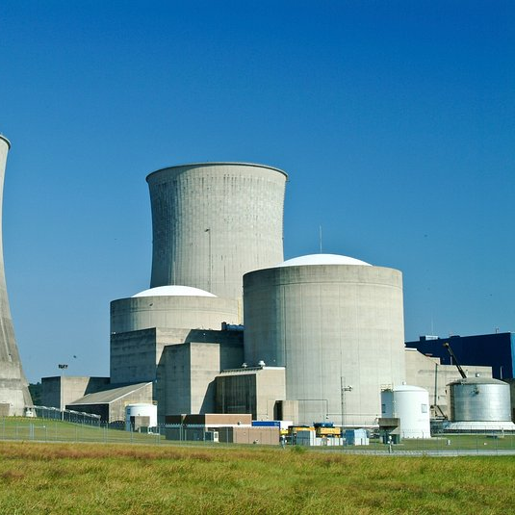
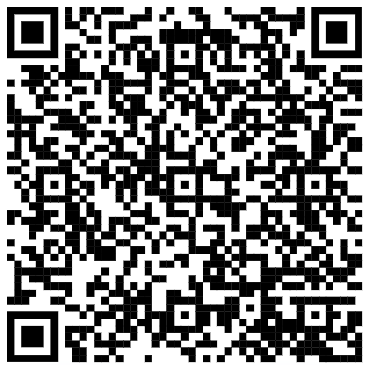
KERNCENTRALE
Info: Milieu Centraal
https://www.rawpixel.com/
We-Energy Games

Slide 22
BESCHRIJVING: Kerncentrales kunnen grote hoeveelheden energie produceren in de vorm van stroom of warmte (industriële restwarmte) met minimale emissies vanuit de centrale zelf. Echter, de centrale heeft grote hoeveelheden koeling nodig om goed te kunnen functioneren.
VEREISTE:
Een kaart per 120
We-Energy
Games
PLAATS OP KAART:

Slide 23
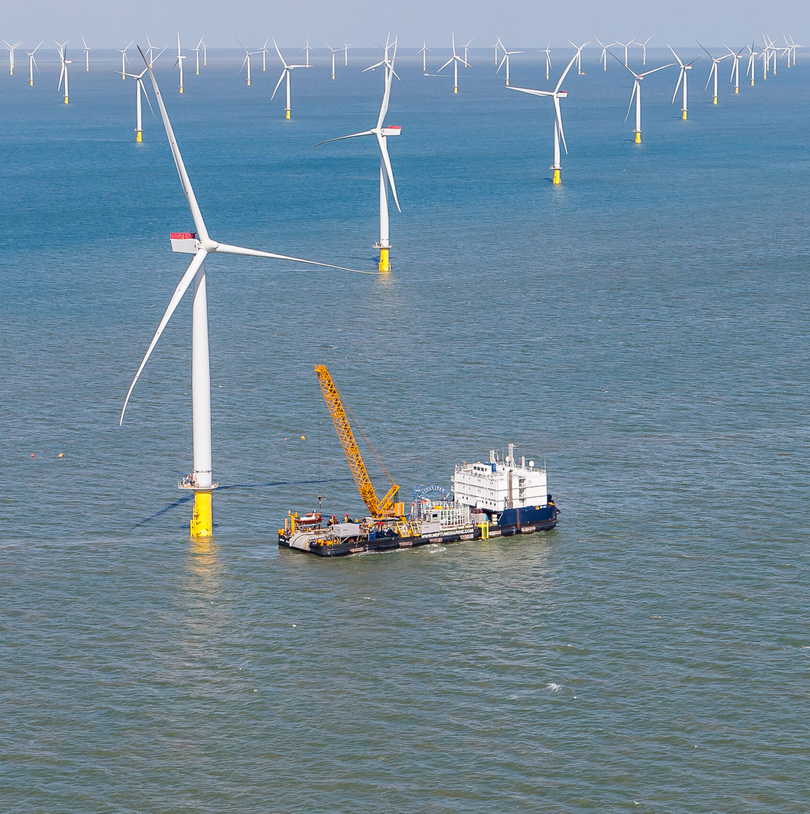
OFFSHORE WINDPARK
Info: Milieu Centraal
https://login.esgian.com/
We-Energy Games

Slide 24
BESCHRIJVING: Offshore windturbines kunnen in de zeeën rondom Nederland worden geplaatst en zijn zeer productief. Als aandeelhouder zou je als dorp, wijk of regio kunnen deelnemen aan een deel van een groot windpark. Echter, de zee is niet eindeloos groot en moet eerlijk verdeeld worden.
VEREISTE:
Een kaart per 20
We-Energy
Games
PLAATS OP KAART:

